Slide 1

Manejo integral del fuego en América Latina y El Caribe: evolución, planificación y nuevos escenarios
Ing. María Luisa Alfaro

Slide 2

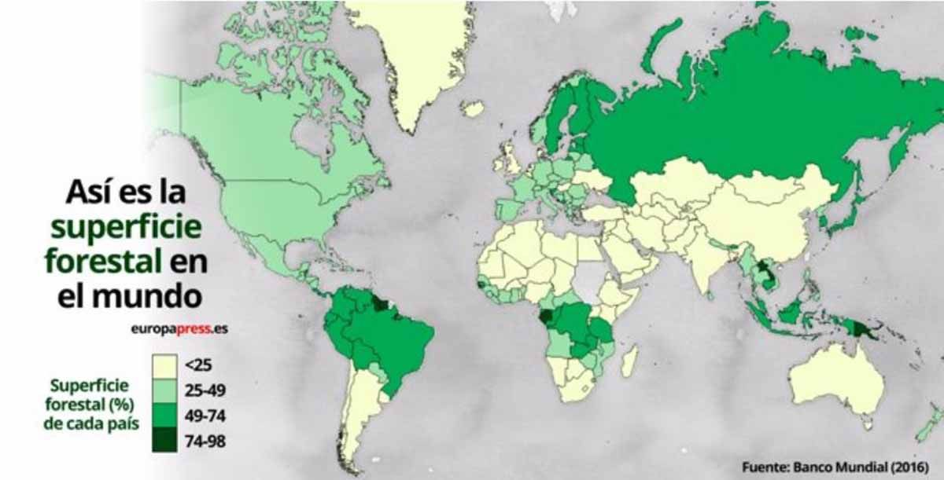
Pérdida de los bosques
El planeta perdió 3.7 millones de hectáreas de bosques primarios en 2023.
Esta pérdida la vinculamos deforestación cambio de uso del uso del suelo, avance de la fontera agrícola y los incendios forestales
Fuente Banco Mundial

Slide 3
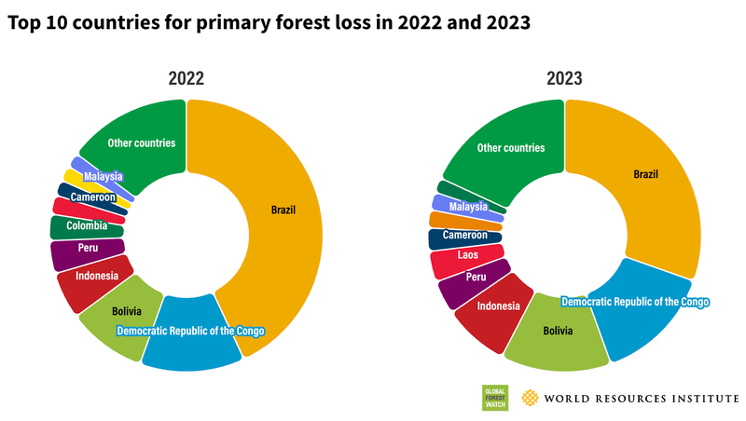
10 Países que perdieron más bosques entre el 2022 y 2023
Brasil, Bolivia, Perú y Colombia se encuentran en la lista de los diez países que perdieron más bosques en el 2022.
Brasil y Colombia lograron detener el ritmo de deforestación en 2023 . Bolivia y Perú continua la pérdida de bosques.

Slide 4
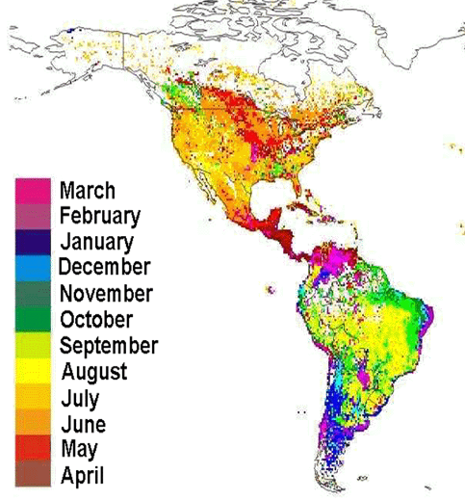
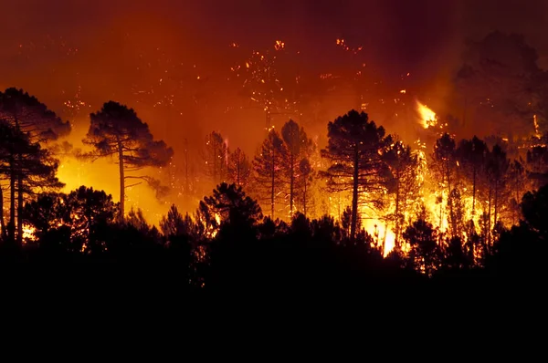
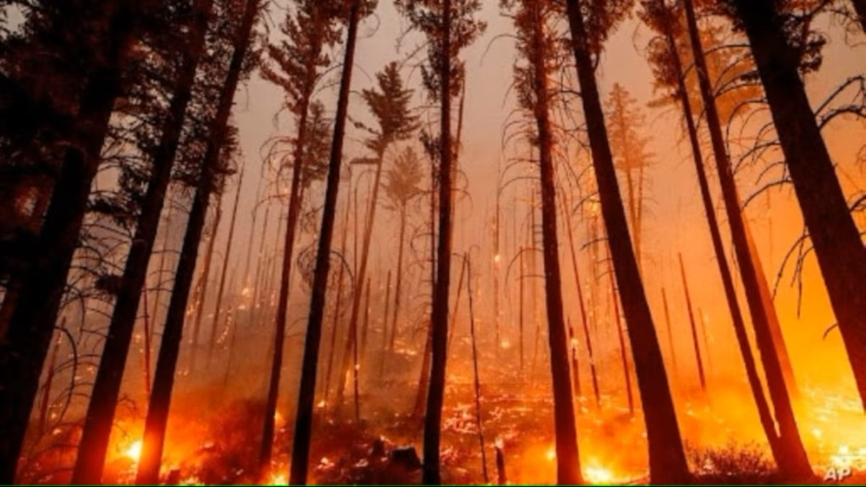
Chile
Paraguay
Argentina
Uruguay
Bolivia
Perú
Ecuador,
Colombia
Costa Rica
Honduras,
El Salvador Guatemala
México
Estados Unidos
Canadá

Slide 5
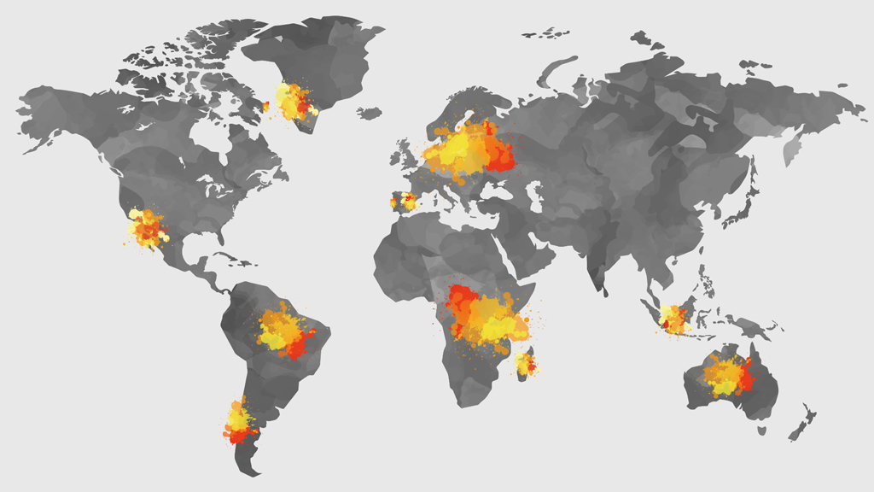
2019 liberaron 7.800 millones de toneladas de CO2
Circulo Ártico Rusia , Groenlandia, Alaska y Canadá
5 millones Ha.
120.000 Ha.
10.000 Ha.
100.000 Ha.
70% de puntos Calor
1.64 millones Ha.
5,9 millones Ha.
5,0 millones Ha.
1.9 millones Ha.
12 millones Ha.
596.000 Ha
86.000 Ha

Slide 6
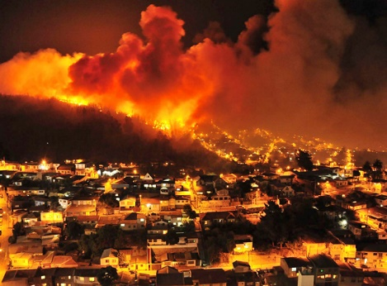
QUÉ ESTÁ PRESENTANDO PARA LA REGIÓN
Hay un incremento en el número de incendios en la región.
lncendios con comportamiento extremo y complejos están siendo más communes en la región.
La combinación de olas de calor mas prolongadas.
Sequías acumuladas y baja humedad .
Vegetación muy seca y bosques sin gestión.
Hay un incremento en el riesgo urbano en las zonas de interfaz urban y urbana rural.

Slide 7
Está generando
Incendios más rápidos y de una virulencia compleja que no da tiempo de aprender.
Períodos de riesgo se han alargado.
Aumento de costos en las operaciones en los países.
La frecuencia "tormentas de fuego“.
Mayor número de muertes en la sociedad civil y personal de respuesta, más perdida de bienes y medios de vida.
Las recuperación y desarrollo es lenta .

Slide 8
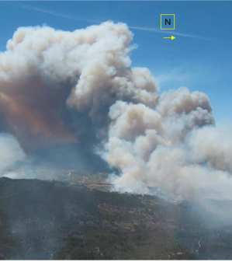
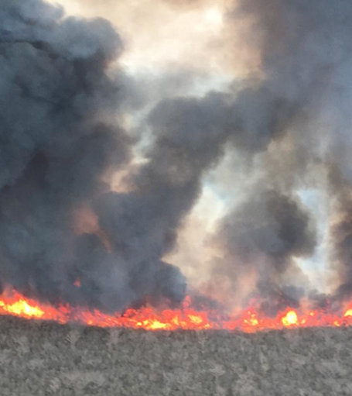
Tipos escenarios
Incendios Expansión
Incendios Complejos
Incendios de Interfaz

Slide 9
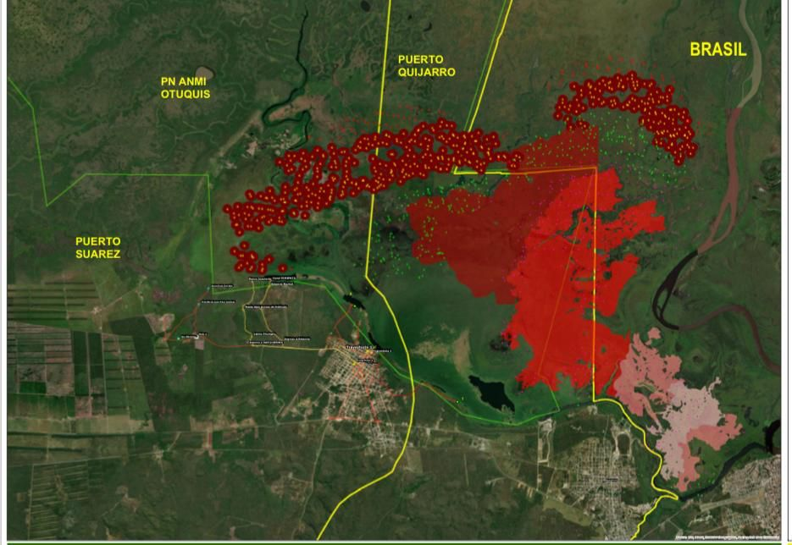
Tipos escenarios
Incendios Múltiples
Incendios Transfronterizos
Tormentas de Fuego

Slide 10
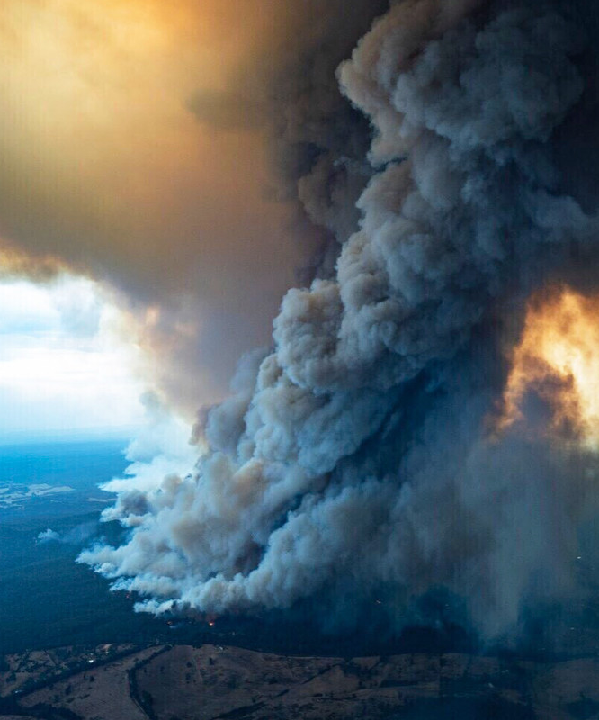
Generación | Factor
1ª generación | continuidad
2ª generación | continuidad velocidad
3ª generación | continuidad velocidad intensidad
4ª generación | continuidad velocidad intensidad IUF
5ª generación | continuidad velocidad intensidad IUF simultaneidad
6ª generación | continuidad velocidad intensidad IUF simultaneidad cambio climático
Generación de
incendios forestales

Slide 11
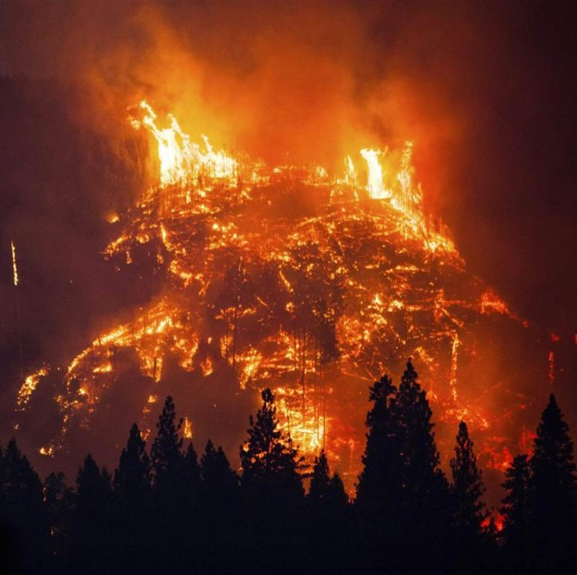
Tormenta de fuego
2017 Chile experimentó primer incendio de sexta generación“ tormenta de fuego”
Área siniestrada de 596 mil hectáreas, avance fue 8.200 ha/hora
60.000 kW/m.
Incendio de las Máquinas quemó alrededor de 187.000 ha, de las cuales 115.000 se quemaron en un periodo de 14 horas. un avance de 8.142 ha/hora
2600 viviendas afectas 14000 personas afectadas

Slide 12
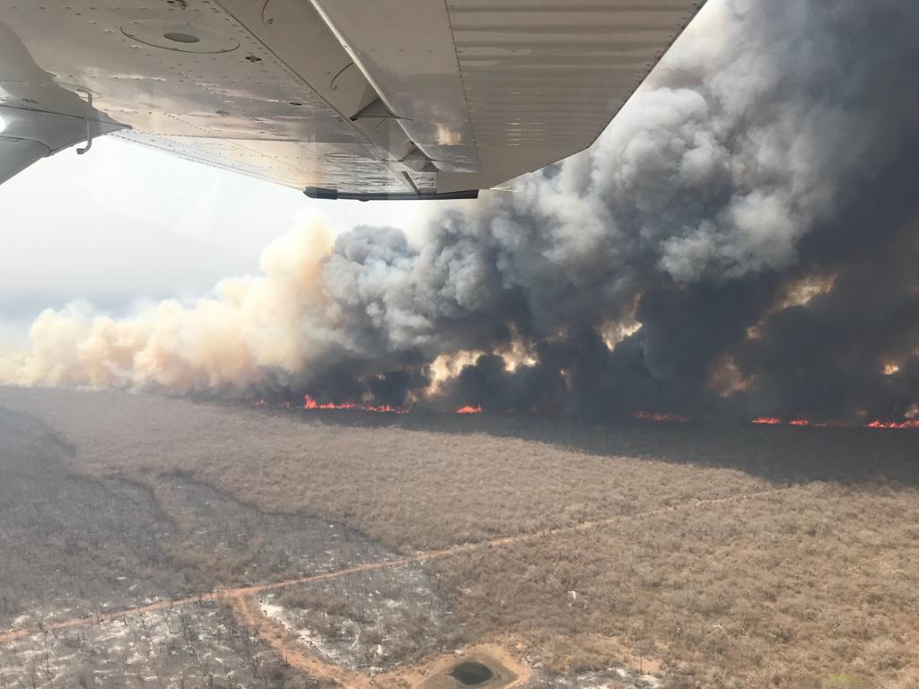
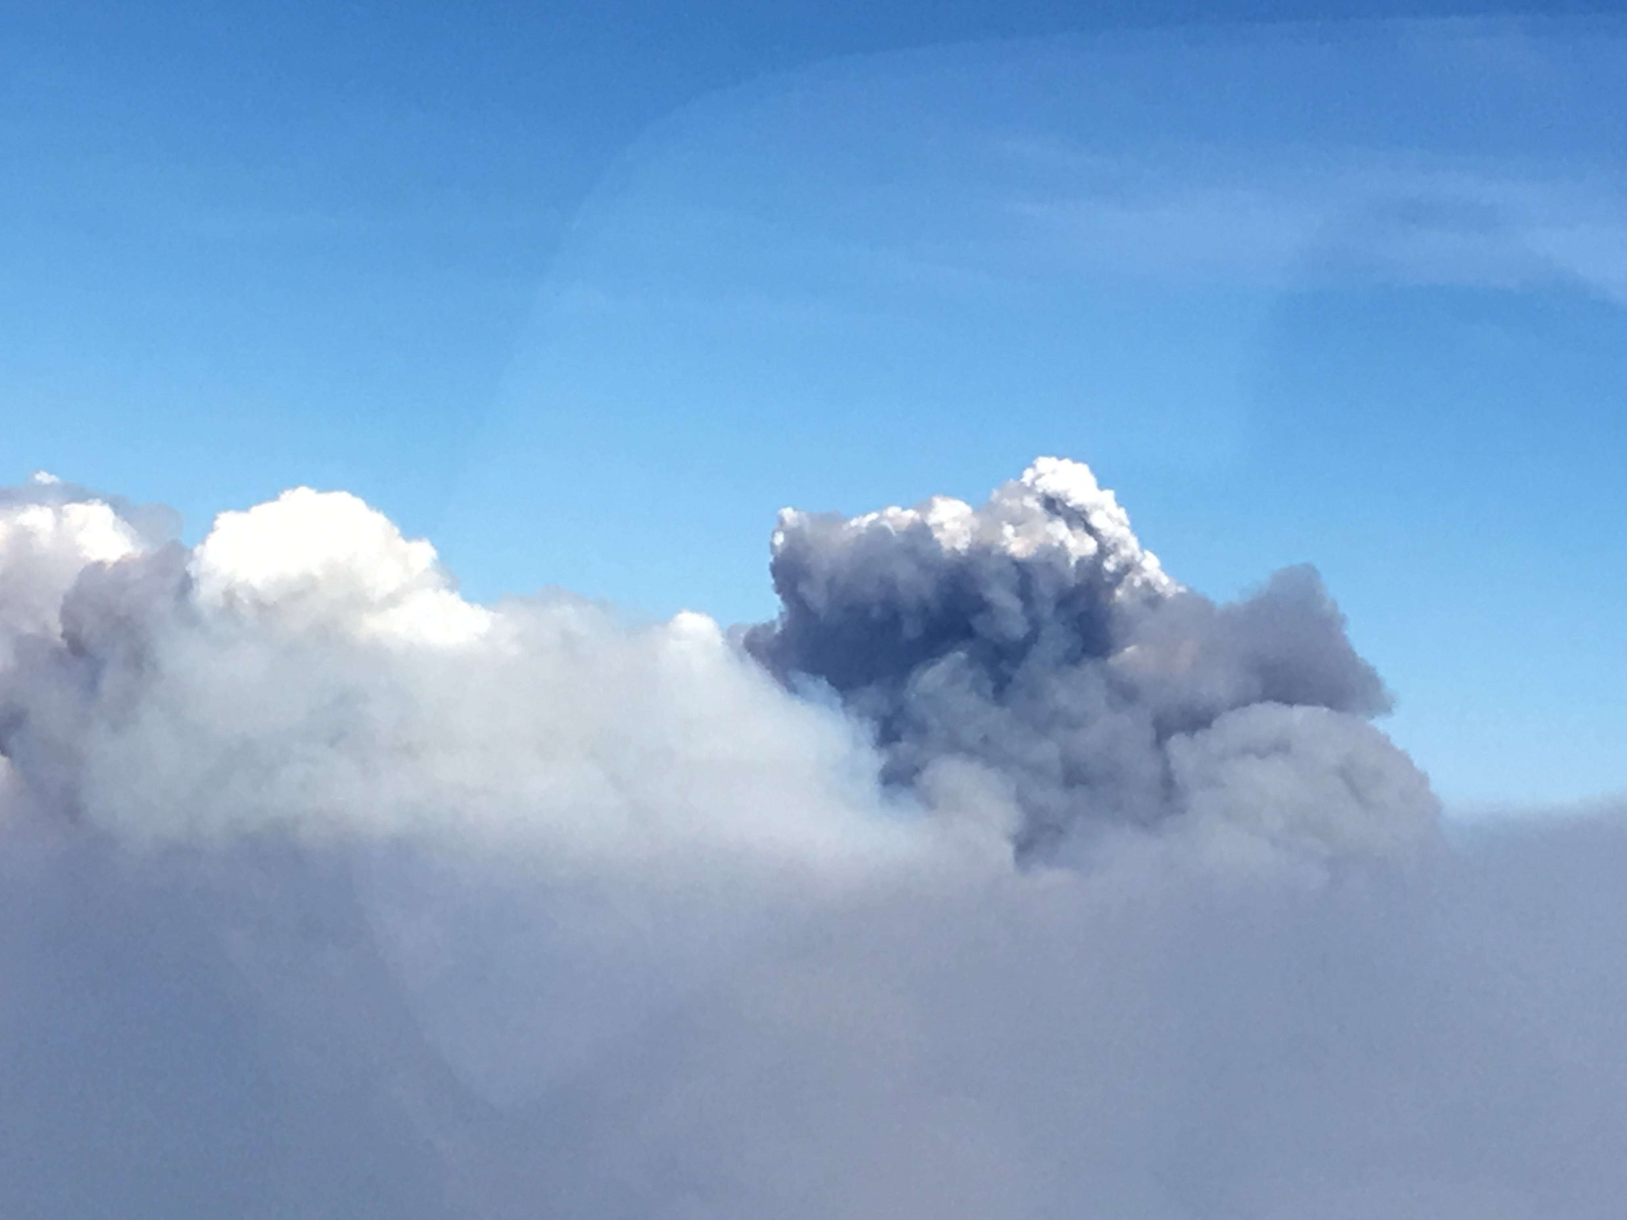
392 Km
de largo
Superficie afectada
950.000 ha
Bolivia
325.000 ha.
Paraguay
8 Pirocumulos
2019

Slide 13
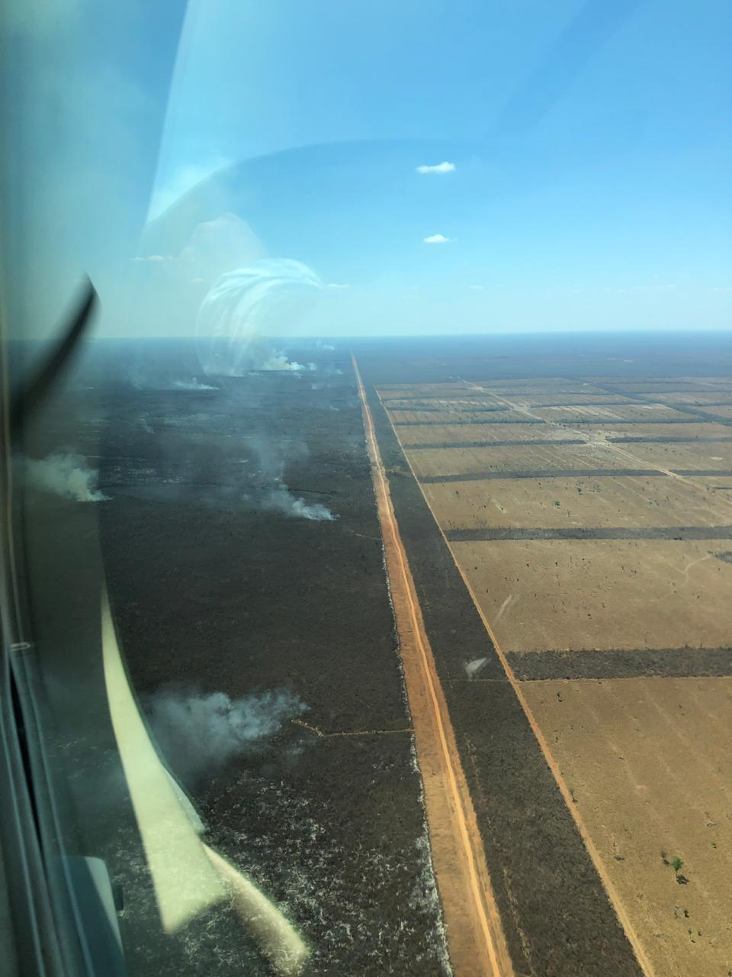
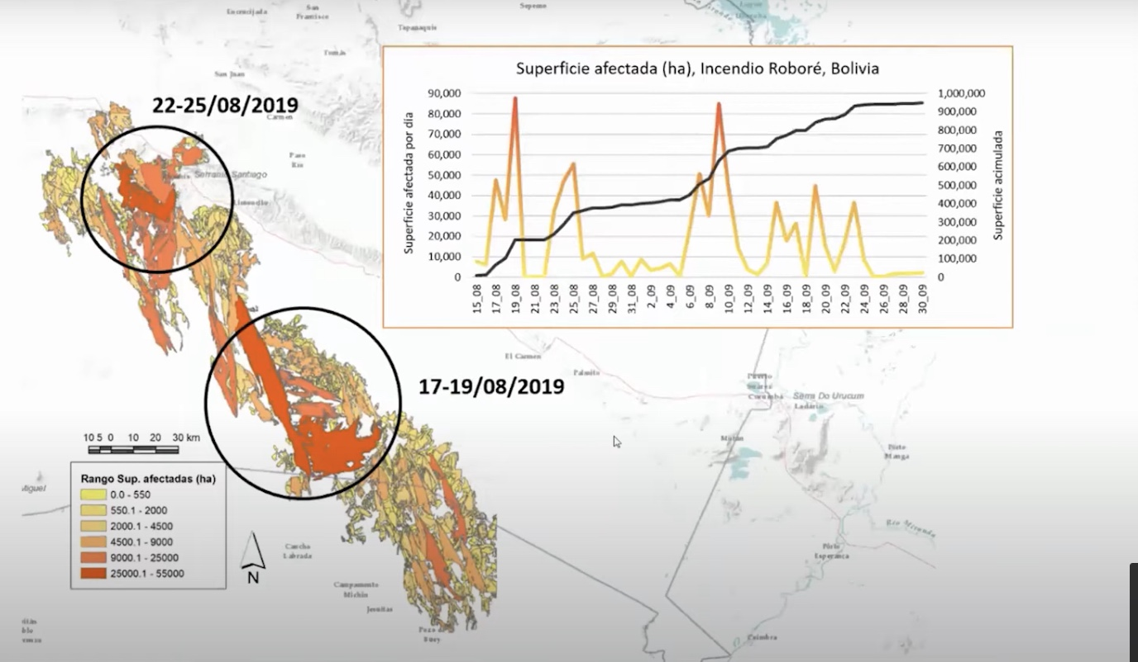
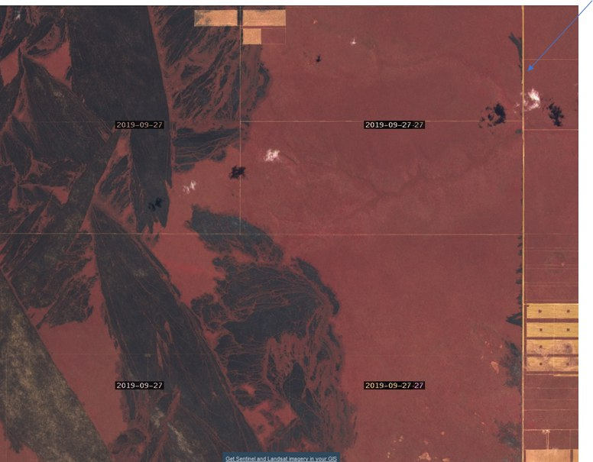

Slide 14
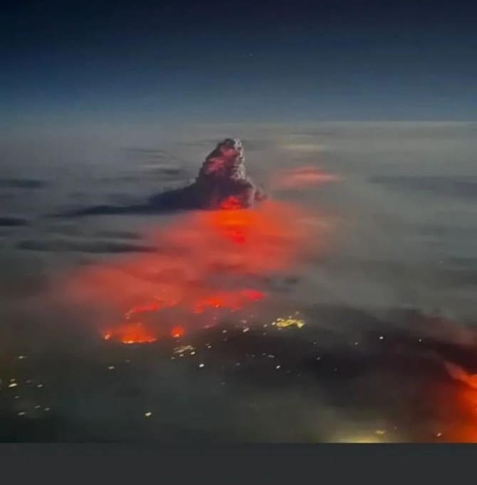
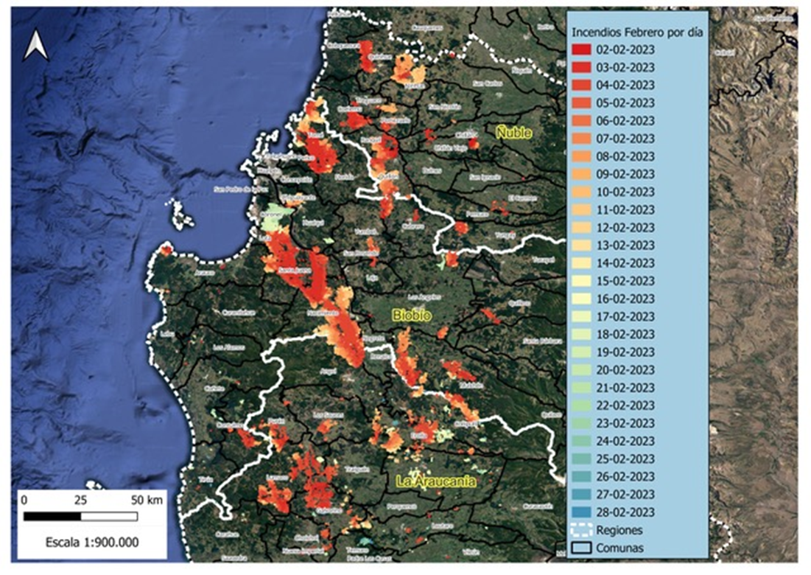
2022
Mapa 4 Cronología de los Incendios elaborado por Yovanny Quintero

Slide 15
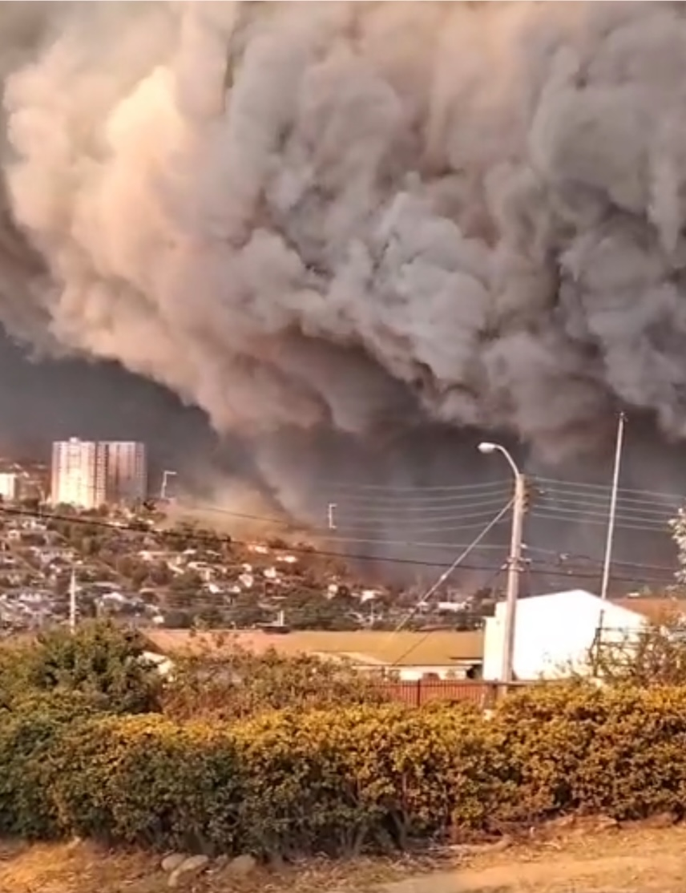
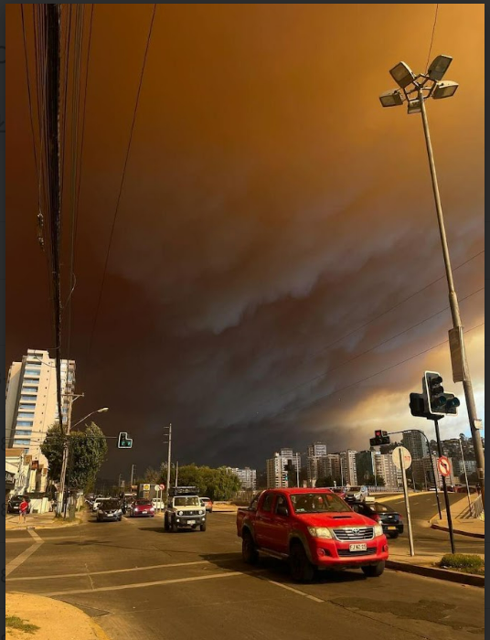
2023

Slide 16
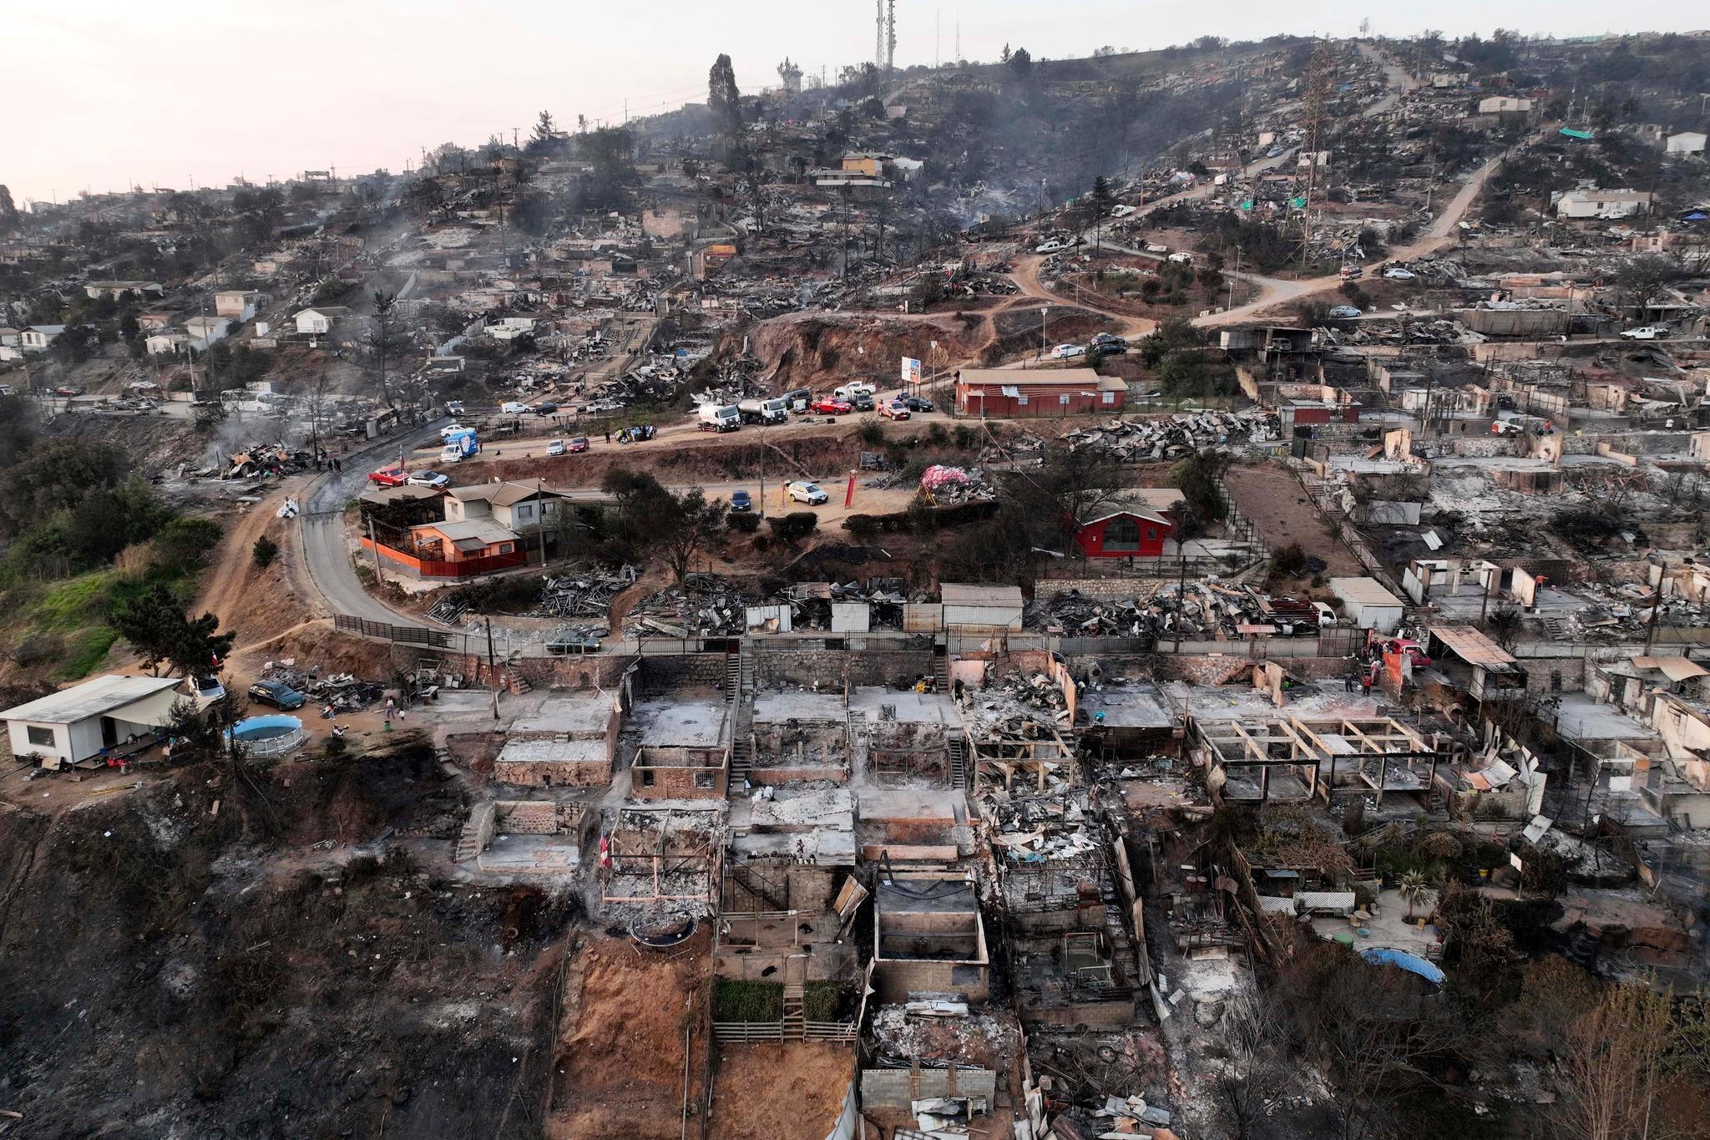
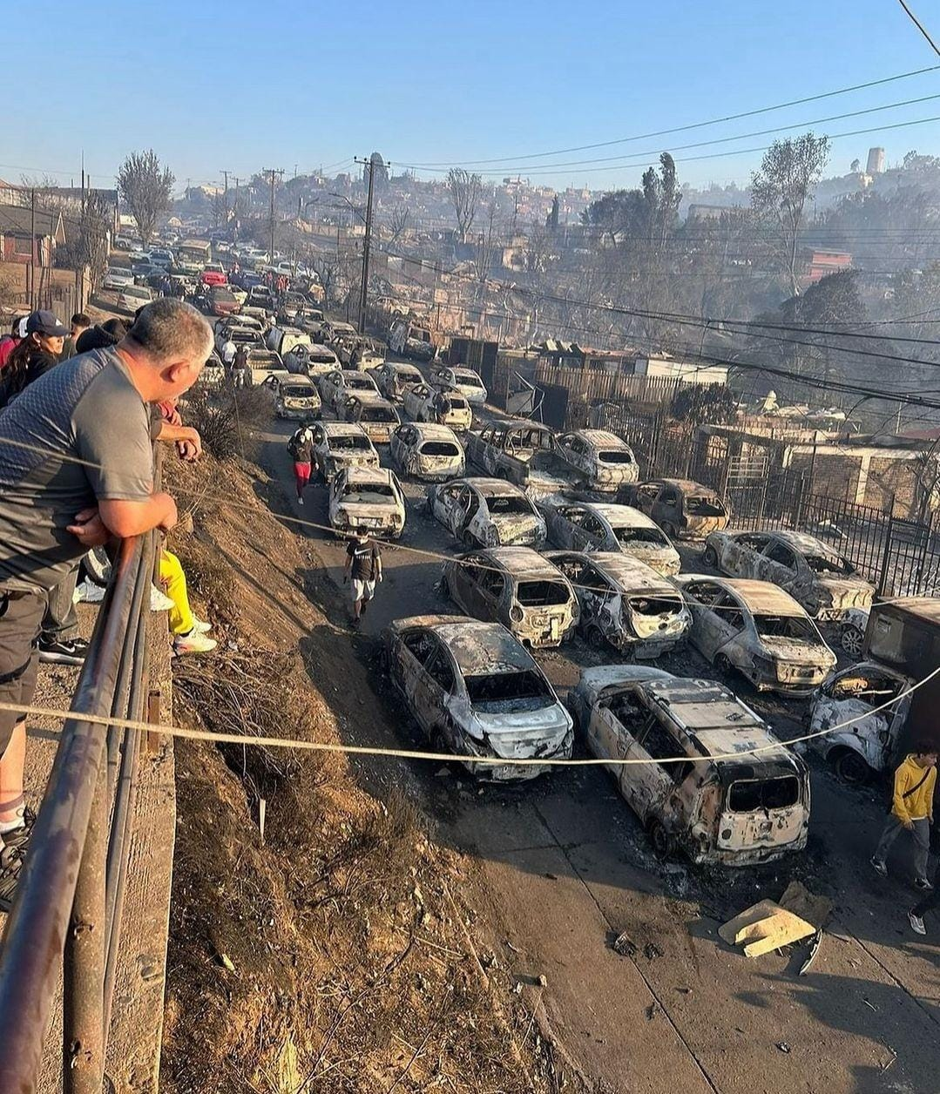
2024

Slide 17
El Manejo Integral del fuego en la región LAC se ha enfocado
Manejo del Fuego
Cultura del Fuego
Prevención , Extinción, Usos
Necesidades socio económicas
Los impactos y los conflictos
Manejo Integral
del Fuego
Ecología del Fuego
Beneficios y Daños

Slide 18
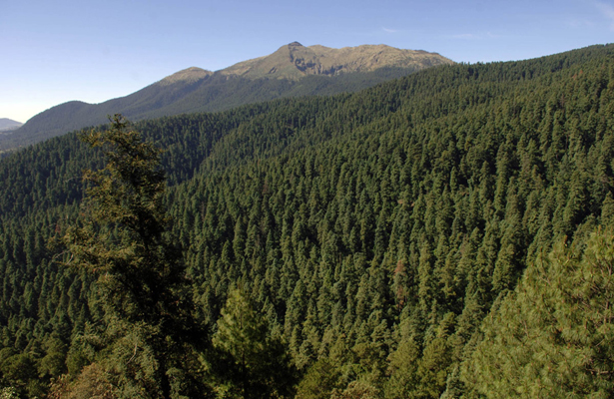

ECOSISTEMAS DE AMERICA LATINA QUE SON DEPENDIENTES DEL FUEGO
México, tiene la mayor diversidad de especies de pino del mundo. La mayoría de las especies de pino están vinculadas a perturbaciones, a menudo definidas por regímenes específicos de fuego.
América Central y ell Caribe Guatemala, Belice, Honduras y Nicaragua, República Dominicana, Cuba tiene bosques y sabanas dependientes del fuego.
Sur América Brasil el Cerrado, la Gran Sabana los llanos de Venezuela, así como en Bolivia y Perú hay otros tipos de pastizales. Los bosques y las sabanas de palmeras, que son mantenidos por el fuego.

Slide 19
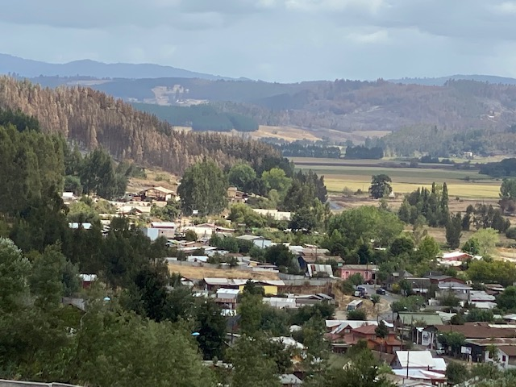
Que requerimos fortalecer
La gestión del territorio es clave en la conservación de los recursos naturales,ya que de ello va a depender el diseño y desarrollo de procesos, equipamiento, recursos humanos, distribución de medios…, y presupuesto.

Slide 20
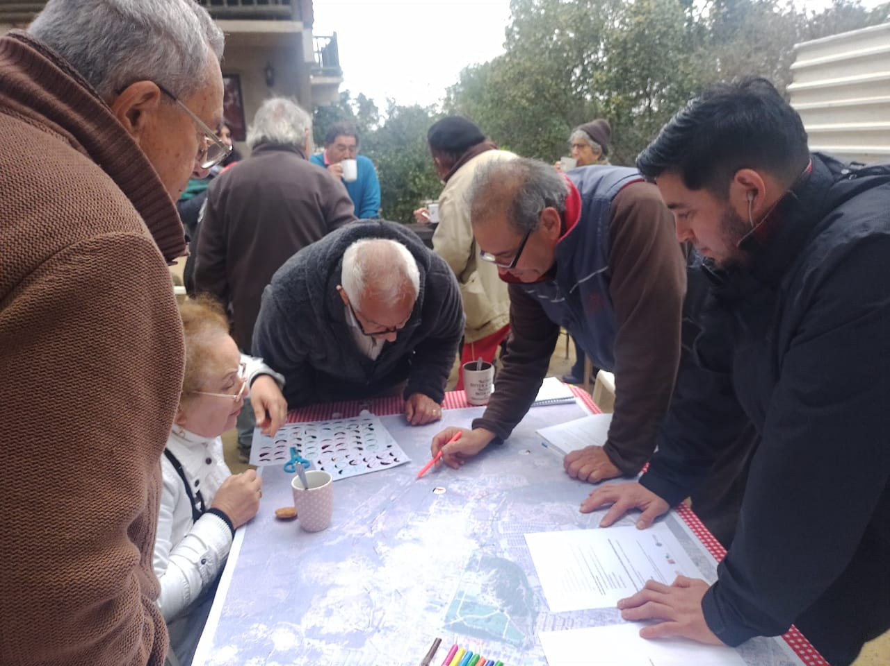
La responsabilidad de la gestión del paisaje y sus recursos no sólo puede recaer en las acciones institucionales si no que requiere una participación más activa de las comunidades.

Slide 21
PLANFICACION DE LA INTERFAZ

Slide 22
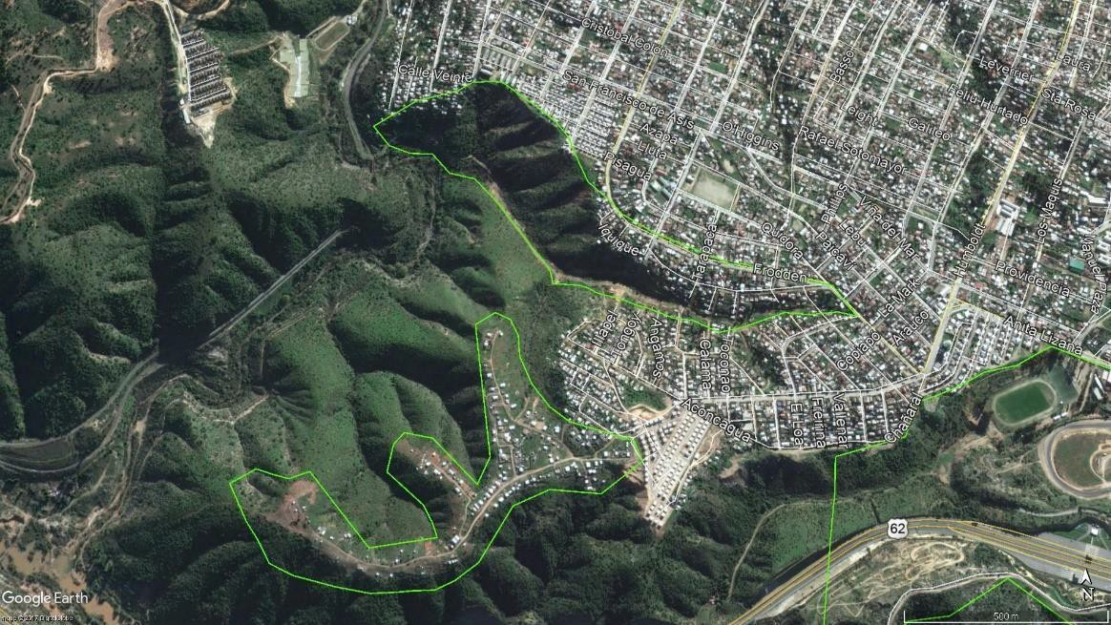
OBRAS SILVICULTARES
HIDRANTES
CONSTRUCCIÓN DE CORTAFUEGOS
TRIAGE ESTRUCTUAL
SISTEMAS DE EVACUACIÓN

Slide 23
La academia y la ciencia son vitales para aumentar y ampliar la comprensión de los incendios forestales, preparación, respuesta y recuperación de los incendios forestales.
Se requiere un cambio en los sistemas nacionales de los cuerpos en los países que tienen la responsabilidad de los incendios forestales.
El Desarrollo de red Latinamericana y el Caribe de comunidades resilientes adaptadas al fuego.

Slide 24

Luisa Alfaro
lualfaro@usaid.gov
506 83122794

